Slide 1
When the music’s over
Kollár László - Cloudera
HWSW meetup – 2019. június 18.

Slide 2
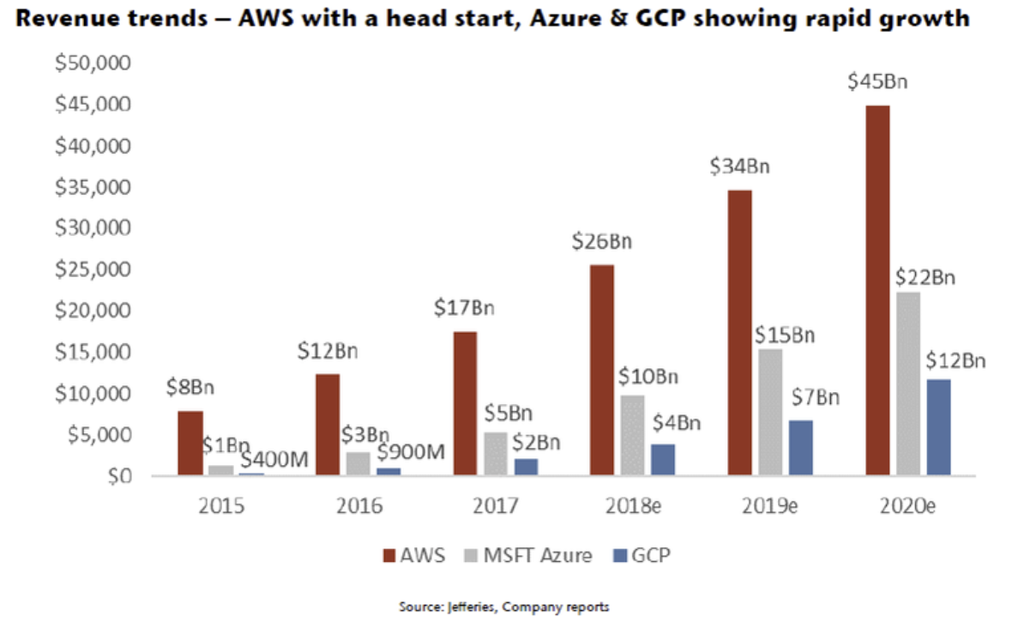
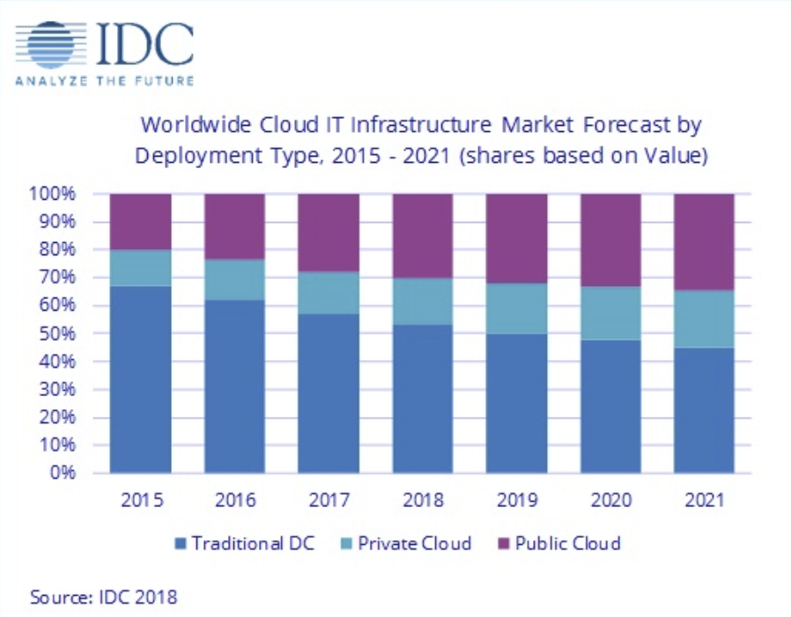
A felhő nem olcsó

Slide 3
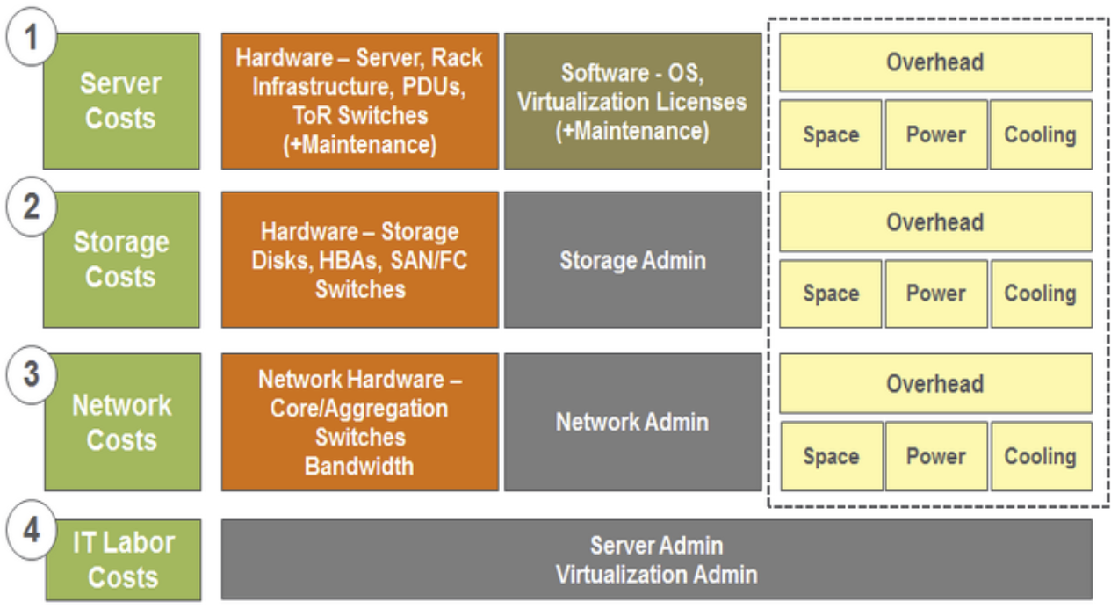
De nem azért költesz rá sokat, amiért gondolod
Az AWS (és az Azure) kb. 30%-os profittal dolgozik, miközben mindenben kihasználja a méretgazdaságosságból adódó előnyöket.
20+% diszkont a HW-en,
30+% diszkont az áramon, és
40+% az üzemeltetési költségeken.
1 kg AWS CPU olcsóbb, mint 1 kg saját DC-ben működő CPU.
https://aws.amazon.com/blogs/aws/the-new-aws-tco-calculator/
Akkor miért ilyen nagy a számla?

Slide 4
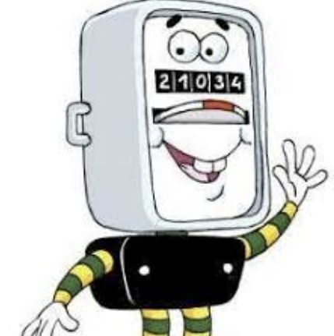
Az okok
A felhőbe költözött számítási és tárolási kapacitás „mérőórás”, miközben a felhasználási minták még a régi „már kifizettük – általánydíjas” alapon állnak. A felhő szolgáltatók mindössze láthatóvá tették ezt az ellentmondást.
Kapcsold le a villanyt!!!a
A „gyerek az édességboltban” szindróma: Ha egy IT-snek azonnali és korlátlan hozzáférést adsz a számítási (és adattárolási) kapacitáshoz anélkül, hogy szoros költség kontrolt vezetnél be, a fogyasztás az egekbe szökik.
Notes:
(lásd még a Youtube-on zenét hallgató gyerekedet, miközben az internet hozzáférés 4G-n van..)

Slide 5
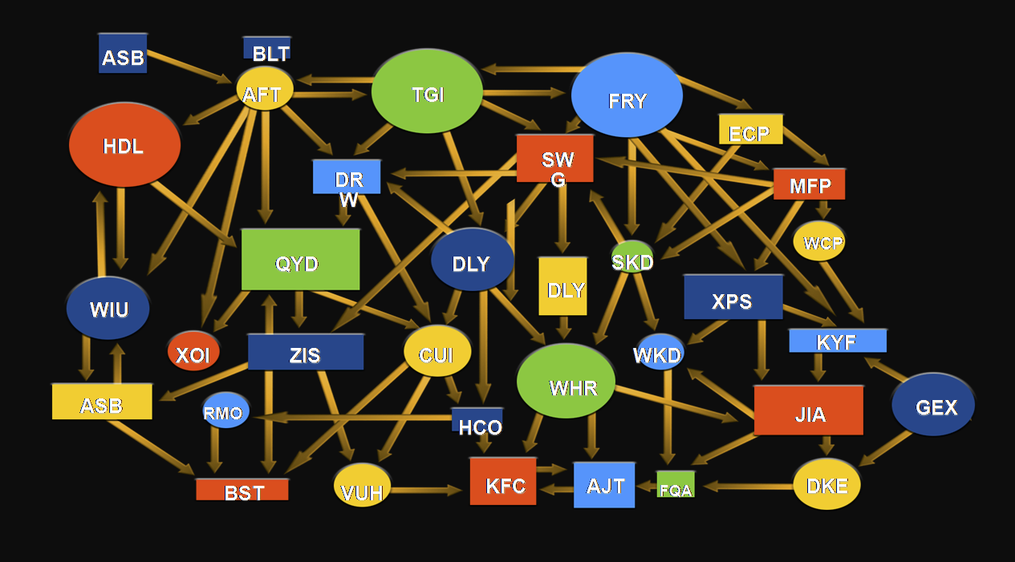
Miért „nem kapcsoljuk le a villanyt”?
Technológiai okok: egy átlagos IT környezetben az egyes alrendszerek közötti kapcsolatok számát az ismétléses variáció írja le. Gyakran ezen kapcsolatokat csak akkor veszed észre, ha éppen eltörted. (Spagetti törvénye)
Az IT egy költség központ, aki az utolsó fillérig mindent szétterhel az ügyfeleire = nincs allokálatlan tartalék. (a pénzügyesek bűne) Ha kell pár új gép, fordulj a beszerzéshez. (részletek: lásd Vogon költészet)
A jóváhagyástól a működő szerverig röpke 5 hónap telik el, azaz belép a Gollam szindróma: senki nem engedi el a HW-t, amikor amúgy éppen nincs szüksége rá.
https://dansouk.typepad.com/.a/6a013480480aa9970c0133ed941189970b-pi

Slide 6
Mit tehetünk a felhő költségek elszállása ellen?

Slide 7
Mit tehetünk a felhő költségek elszállása ellen?
A költségek részletes jelentése az üzlet felé (alkalmazotti bontásban)
Az előző összevetése az üzleti hatással: „Az XYZ szerver az utóbbi két hónapban 2M Ft-ba került, pedig 3 hónapja nem használjuk.”
Rightsizing: olcsóbb availability zone, kisebb IOPS (ne vegyél SSD-s VM-et az adat archivumokhoz), reserved ill. spot instances.
Auto scaling: szuper, de kétélű* fegyver.
Az IT és a vevők gondolkodásának megváltoztatása. Szabadulj meg Gollamtól és a Vogonoktól, azaz pár napon belül garantáltan kapjon HW-t, aki kér. (nos, ezt hívják felhőnek)
Mindig használj két szolgáltatót. (pl- AWS és Azure)
Ha kiszámítható és statikus a terhelés, ne vidd a felhőbe.
Minden okosság lemásolása, amit a felhő szolgáltatók azutóbbi években kitaláltak:
Azonos szerkezetű költség elszámolás (szimuláld, mintha te is egy felhő szolgáltató lennél)
Automatizáció minden infrastruktúrával kapcsolatos területen: auto provisioning, auto config, auto tear down – tanítsd meg az üzemeltetőket komolyan script-telni.
Fegyelem: a konfig adatot kezeld úgy, mint egy kódot (tartsd Git-ben)
Fegyelem: taníts ITIL-t, készíts benchmark-ot és mutasd ki, hogy javulsz.
A játékszabályok módosítása: ha az AWS számla elszállhat, akkor az IT-nek is legyen LEGÁLIS belső puffere. (stikában most is van.)
Azaz: építs private cloud-ot.
Notes:
* Auto triggered testing on AWS at scale and how it can go wrong.

Slide 8
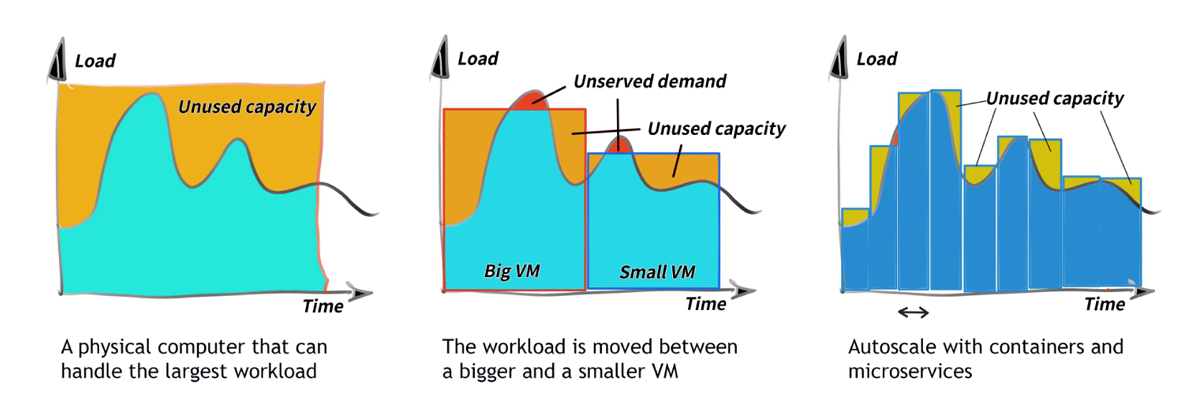
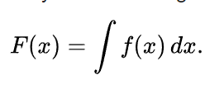
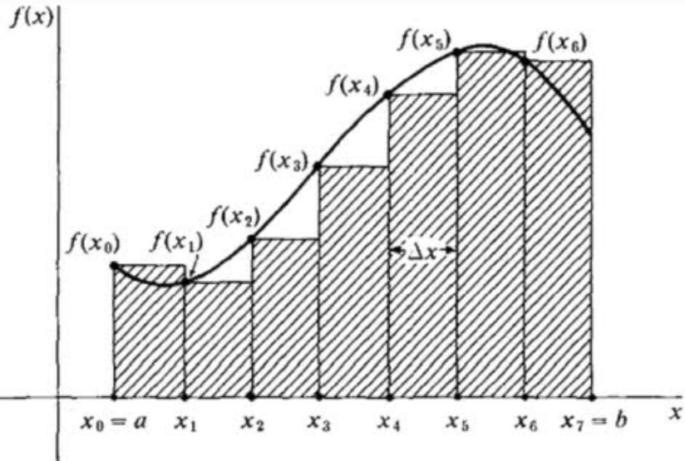
A számítástechnika története, ha matekosok írnák
A számítástechnika fejlődése során a ∆x-et:
egy mainframe esetén években
egy VM esetében negyedórákban
egy konténer esetében másodpercekben mérjük.

Slide 9
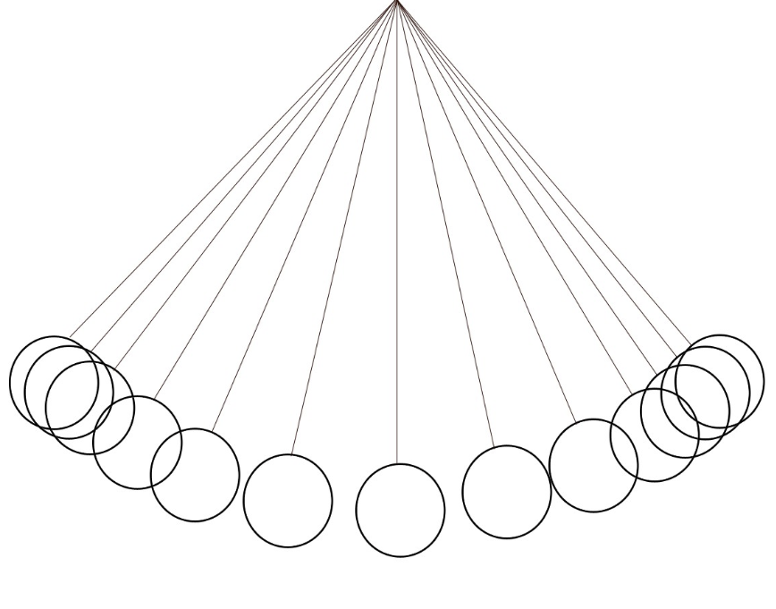
Miért gondolom, hogy a visszatérés csak részleges és vélhetően átmeneti lesz…
Az IaaS alapú felhő szolgáltatás áll a legközelebb a saját adatközpontok technológiai és procedurális alapjaihoz: azaz visszatérni is csak erre lehet.
A magasabb szintű absztrakciók (PaaS és SaaS) már nem visszaállíthatók, miközben a mega player fejlesztések zöme itt van.
A top felhőszolgáltatók már rég nem csak VM-eket adnak: directory services,HA/DR monitoring, IoT, Hadoop, BI/ML, security..
A kulcs az agilitás, nem pedig a költség.

Slide 10
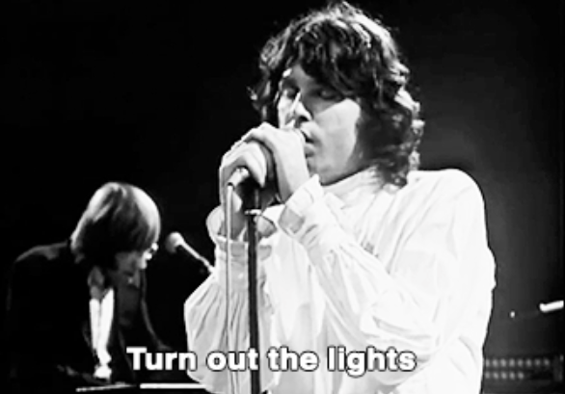
Köszönöm a figyelmet!
When the music’s over
Akit érdekelnek a részletek:
https://floorshrink.blog.hu/2019/05/12/tldr_nr_2_when_the_music_s_over

